Slide 1
Составил учитель сельскохозяйственного труда Вертеленко О. И. 2015 год.
Корма и кормление кроликов

Slide 2
Корма, используемые в кролиководстве, классифицируют на:
- зеленые
- сочные
-грубые
- концентрированные

Slide 3
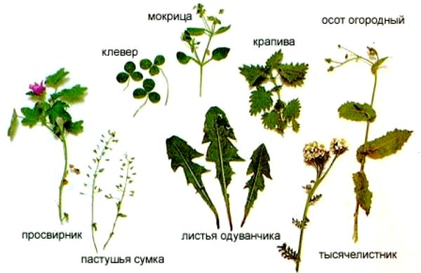
Зеленые корма-это различная трава, свежие стебли, зеленые ветки деревьев и кустарников

Slide 4
Сочные корма – овощи, корнеплоды.

Slide 5
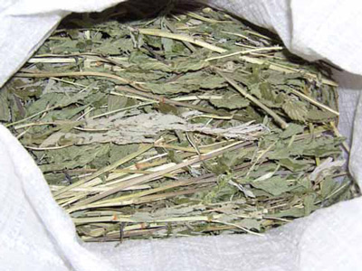
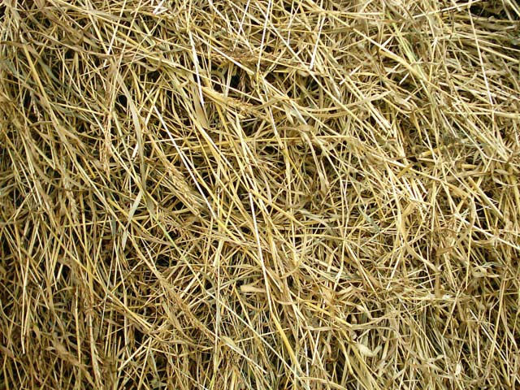
Грубые- сено, солома, веточный корм.

Slide 6
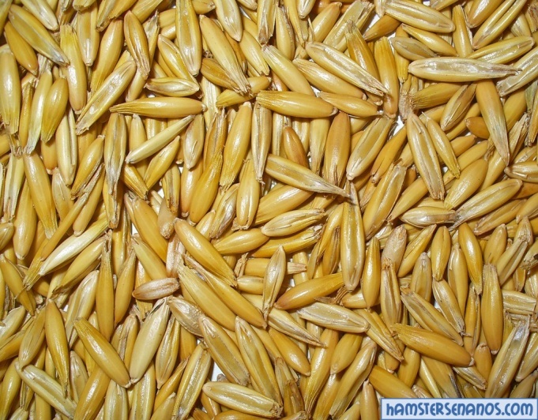
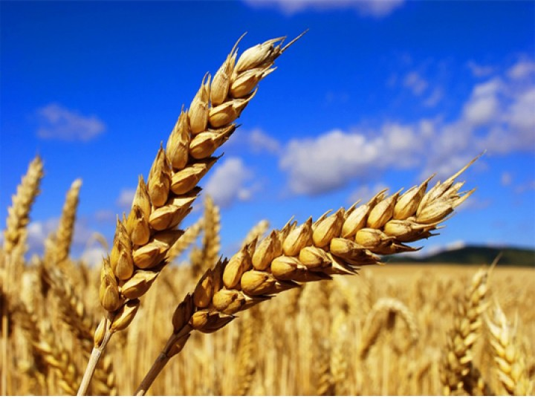
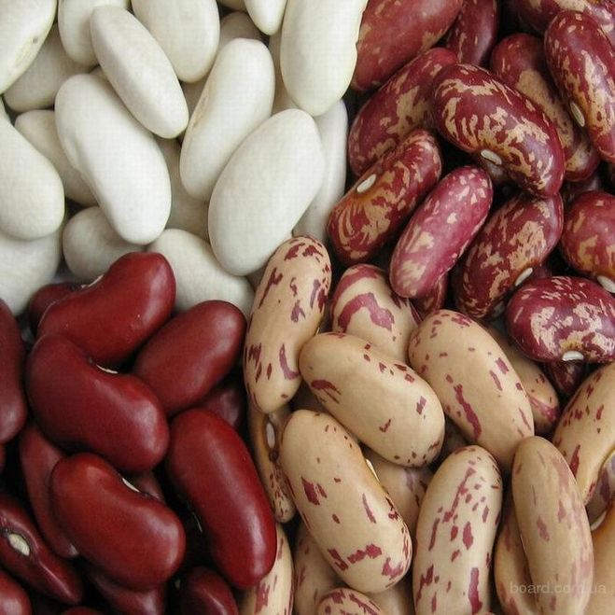
Концентрированный зерновой корм

Slide 7
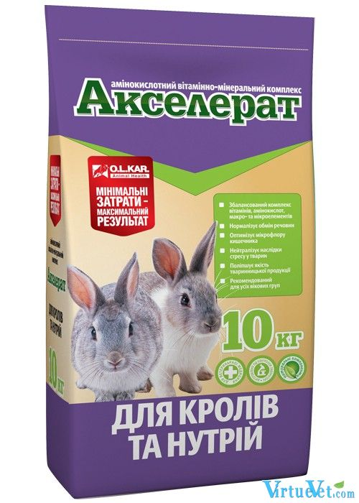
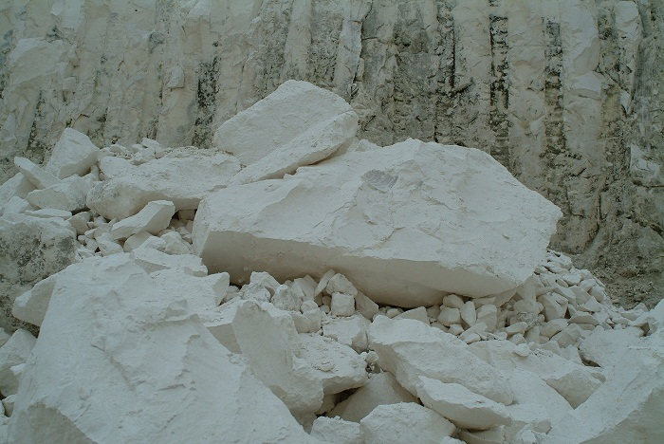
Минеральные подкормки: поваренная соль, мел, витамины

Slide 8
Кормление кроликов.
Раздача кормов:
- утренняя
-дневная
-вечерняя
Правила раздачи кормов при кормлении кроликов.
1.Поменять воду в поилках.
2.Раскладывать корма только в кормушки.
3.Проверить качество кормов.
4.Новый корм давать небольшими порциями и постепенно доводить до нормы.

Slide 9
Спасибо за внимание!!!

